Slide 1
Tip and trick Penyusunan Proposal Penelitian
PROGRAM STUDI TEKNIK INFORMATIKA S-2
PROGRAM PASCASARJANA
UNIVERSITAS PEMULANG
2025

Slide 2
Pengantar
Proposal menjadi tolok ukur kesiapan mahasiswa dalam melakukan penelitian ilmiah.
Menunjukkan kemampuan berpikir sistematis, logis, dan ilmiah.
Secara Konseptual
Konsep proposal merupakan blueprint atau cetak biru yang merancang penelitian secara sistematis dan terstruktur sebelum eksekusi.
Sebagai dokumen persuasif yang meyakinkan pembaca tentang pentingnya penelitian, kelayakan metode, dan signifikansi kontribusinya.
Berfungsi sebagai peta jalan yang mengarahkan seluruh proses penelitian agar tetap fokus, terencana, dan mencapai tujuan yang telah ditetapkan.
Memudahkan dosen untuk melakukan pembimbingan

Slide 3
Proses dan Prosedur Pengajuan Proposal
Mahasiswa mengajukan judul penelitian kepada Ketua Program Studi (Ka Prodi).
Ka Prodi memeriksa dan memberikan disposisi kepada dosen untuk melakukan review serta memberikan arahan. Setelah menerima arahan dari dosen, mahasiswa melaporkan hasil revisi kepada Ka Prodi.
Apabila Ka Prodi menyetujui, maka mahasiswa dapat melanjutkan untuk menulis proposal penelitian.
Setelah penulisan proposal selesai dan sesuai dengan panduan, mahasiswa dapat mendaftarkan proposalnya ke bagian sekretariat.
Dari sekretariat, selanjutnya akan dibuat jadwal ujian proposal.

Slide 4
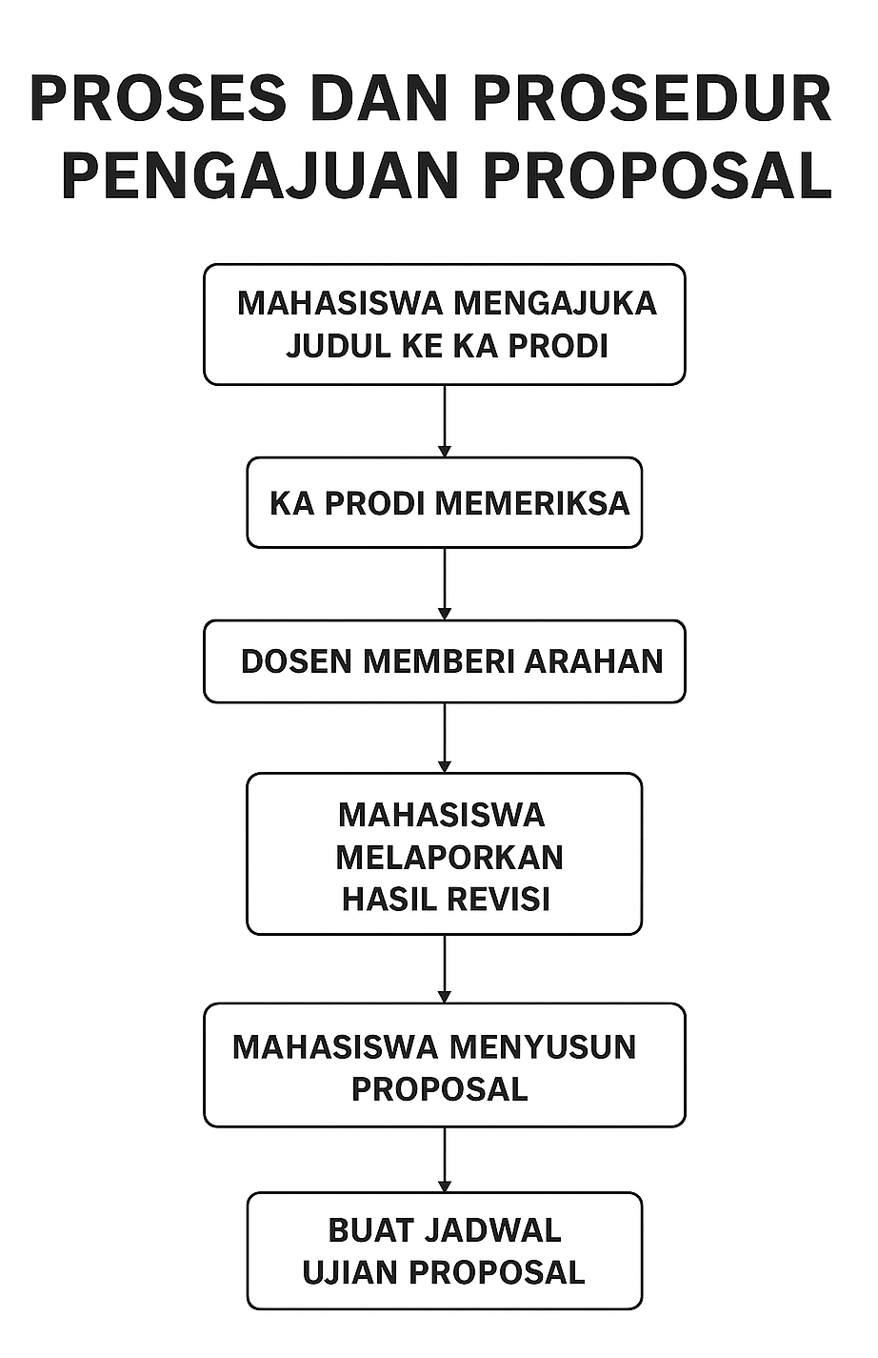

Slide 5
Outline Proposal (Terdiri dari 3 BAB)
BAB I – PENDAHULUAN
1.1 Latar Belakang
1.2 Permasalahan Penelitian
Identifikasi Masalah
Ruang Lingkup Masalah
1.3 Rumusan Masalah
1.4 Tujuan dan Manfaat Penelitian
1.5 Sistematika Penulisan
BAB II – LANDASAN TEORI DAN KERANGKA PEMIKIRAN
2.1 Tinjauan Pustaka
2.2 Landasan Teori
2.3 Kerangka Pemikiran
BAB III – METODOLOGI PENELITIAN
3.1 Analisa Kebutuhan
3.2 Perancangan Penelitian
3.3 Teknik Analisis
Teknik Analisis
Evaluasi Model
DAFTAR PUSTAKA

Slide 6
ABSTRAK
Abstrak ditulis dalam bahasa Indonesia dan Bahasa Inggris
Ditulis satu paragraph : permasalahan penelitian, tujuan penelitian, data dan sumberdata (dataset), metode pengumpulan data, metode analisis data, evaluasi model/pengujian model.
Ditulis 1 spasi
Jumlah kata sebanyak 150 – 200 kata
Kata kunci sebanyak 3 – 5 (membuat kata kunci diambil dari tema judul atau dari tema penelitian)

Slide 7
Latar Belakang
Gunakan pola berpikir umum → khusus → solusi yang ditawarkan.
Tuliskan pokok permasalahan dalam penelitian ini (research Question) yang ingin diselesaikan. Dukung dengan data dan kopndisi eksisting saat ini.
Tuliskan bahwa orang lain selama ini sudah melakukan apa? Coba kaji dan sitasi penelitiannya (silahkan dukung dengan 5 – 10 kajian) yang dilakukan oleh orang lain tentang permasalahan yang saudara hadapi
Tunjukkan novelty atau pembaharuan saudara Dimana dengan penelitian yang diajukan (baik kontribusi metode, knowledge, atau variable). Baut suatu arguimentadi bahwa penelitian yang saudara ajukan Adalah memerbaiki penelitian yang sudah dilakukan oleh orang lain.
Tuliskan Solusi apa yang akan diselesaikan dalam penelitian ini
Tuliskan pentingnya penelitian ini dilakukan dan uregnsinya bagi organisasi, pemerintah atau iptek.

Slide 8
Identifikasi Masalah
Hal yang perlu diperhatikan dalam menulis Identifikasi masalah dapat diulas dari beberapa aspek
Kondisi Aktual saat ini
Sistem atau metode yang ada belum berjalan optimal dan masih memiliki keterbatasan kinerja.
Permasalahan Teknis:
Terdapat kendala pada akurasi, efisiensi, dan kemampuan sistem dalam mengolah data kompleks.
Kesenjangan Penelitian:
Belum banyak penelitian yang mengembangkan atau membandingkan metode baru secara mendalam.
Dampak Masalah:
Kinerja sistem yang kurang optimal berdampak pada keakuratan hasil dan efektivitas pengambilan keputusan.
Arah Pemecahan Masalah:
Penelitian diarahkan untuk mengembangkan model atau metode yang lebih efektif dan akurat dibandingkan pendekatan sebelumnya.

Slide 9
Ruang Lingkup
Secara umum, ruang lingkup penelitian (disebut juga scope of the research atau batasan penelitian) adalah bagian yang menjelaskan batas-batas dari studi yang akan dilakukan
Dalam bagian ini hal yang dituliskan minimal ada 5 hal ini
Topik & Variabel: Hanya fokus pada variabel X dan Y atau apa yang menjadi keterbatasan penelitian, Aspek lain dikecualikan.
Subjek Penelitian: obyek, dataset, Populasi/sampel adalah [sebutkan], di lokasi [sebutkan].
Waktu Pelaksanaan: Penelitian berlangsung selama [jangka waktu], pada [periode waktu].
Teori: Analisis menggunakan pendekatan teori [sebutkan teori]. Teori khusus dan teori lain diabaikan
Metodologi: Jenis penelitian [sebutkan], dengan metode pengumpulan dan analisis data [sebutkan].

Slide 10
Rumusan Masalah
Rumusan masalah merupakan pertanyaan sentral yang ingin dijawab atau masalah spesifik yang ingin dipecahkan melalui penelitian.
Dituliskan dalam bentuk kalimat pertanyaan
Dituliskan dengan kata-kata yang mudah dipahami dan hanya memiliki satu makna (Jelas dan Tidak Ambigu)
Spesifik dan Terfokus, ---ruang lingkup jelas dan terbatas
Dapat Diteliti (Researchable), dapat dijawab dengan data yang feasible dikumpulkan

Slide 11
Tujuan dan Manfaat Penelitian
TUJUAN PENELITIAN
Bisa ditulis dengan kata awal untuk…...
Merupakan jawaban langsung dari rumusan masalah.
Menggunakan kata kerja yang spesifik dan dapat diamati
Menjelaskan sasaran konkret yang ingin dicapai
Dirumuskan sebagai pernyataan operasional dan terukur
MANFAAT PENELITIAN
Menjelaskan nilai guna dan kontribusi penelitian
Dibagi menjadi dua kategori utama:
Manfaat Teoritis:
Pengembangan ilmu pengetahuan dan teori
Penyempurnaan model/konsep keilmuan
Landasan untuk penelitian selanjutnya
Manfaat Praktis:
Bagi institusi/lembaga terkait
Bagi masyarakat/pemangku kepentingan
Bagi peneliti dan praktisi di bidangnya

Slide 12
Sistematikan Penulisan
Sistematikan penulisan ini dituliskan outlin dalam proposal mulai dari BAB I, BAB II dan BAB III
Diuraikan sesuai dengan isi bab per bab

Slide 13
BAB II landasan Teori dan Kerangka Pemikiran

Slide 14
Tinjauan Pustaka
Tinjauan Pustaka adalah bagian dalam karya ilmiah yang berisi tinjauan kritis dan sistematis terhadap sumber-sumber literatur (buku, jurnal, artikel ilmiah, dan publikasi terpercaya lainnya) yang relevan dengan topik penelitian.
Pada Tinjuana Pustaka ini dituliskan minimal 10 kajian yang dijadikan sebagai babon atau induk acuan penelitian saudara.
Penulisan penelitian pendahulu ditulis ringkas yang mencakup: (peneliti, tahun, judul); Tujuan dan fokus studi, Metode yang digunakan; Temuan utama yang relevan; Keterkaitan dengan penelitian sekarang; Perbedaan sebagai pembeda studi; Posisi penelitian dalam peta keilmuan
Setelah melakukan kajian penelitia pendahulu, maka sebagai pendukung buatkan kajian penelitian pendahulu yang dituangkand alam bnrtuk tabel (dalam tabel dibuat minimal 30 paper yang relevan dengan penelitian saudara

Slide 15
Landasan Teori
Landasan Teori adalah fondasi ilmiah dari suatu penelitian yang berisi kumpulan teori, konsep, dan hasil penelitian terdahulu yang relevan dengan masalah yang diteliti.
Teori dituliskan Mulai dari Teori Umum ke Khusus (Deduktif)
Hindari Deskripsi Semata (Analisis, Jangan Hanya Melaporkan), tetapi untuk menganalisis, membandingkan, dan mengkritisi teori-teori tersebut serta menunjukkan relevansinya dengan penelitian mahasiswa.
Berikan Interpretasi Pribadi, berikan pendapat atau sudut pandang saudara tentang bagaimana teori-teori tersebut saling berhubungan, di mana letak kelemahannya, atau bagaimana saudara memodifikasinya untuk konteks penelitian saudara.

Slide 16
Kerangka Pemikiran
Kerangka pemikiran adalah diagram/alur logis yang menjelaskan jalan pikiran peneliti dalam menghubungkan teori, fenomena, dan variabel penelitian hingga membentuk suatu model konseptual.
Buatkan flowchart atau alur kerngka pemikiran
Kerangka pemikiran ini dibangun dari konsep teoretis yang relevan dengan penelitian saudara
Buat alur yang logis : Susun urutan sebab-akibat, Gambarkan hubungan antar variable, tentukan arah pengaruh
Daru gamabr yang saudara buat selanjutnya jelskan alur tersebut dengan sitematis sesuai alurnya

Slide 17
Bab III Metodologi

Slide 18
Analisis Kebutuhan
Dalam analisis kebutuhan ini saudara tuliskan tentang kebutuhan dataset,
Uraiankan tentnag dataset, data dan sumber data,
Atribut, fitur, label, target
Populasi sampel dan Teknik sampling
Metode pengumpulan data jelaskan

Slide 19
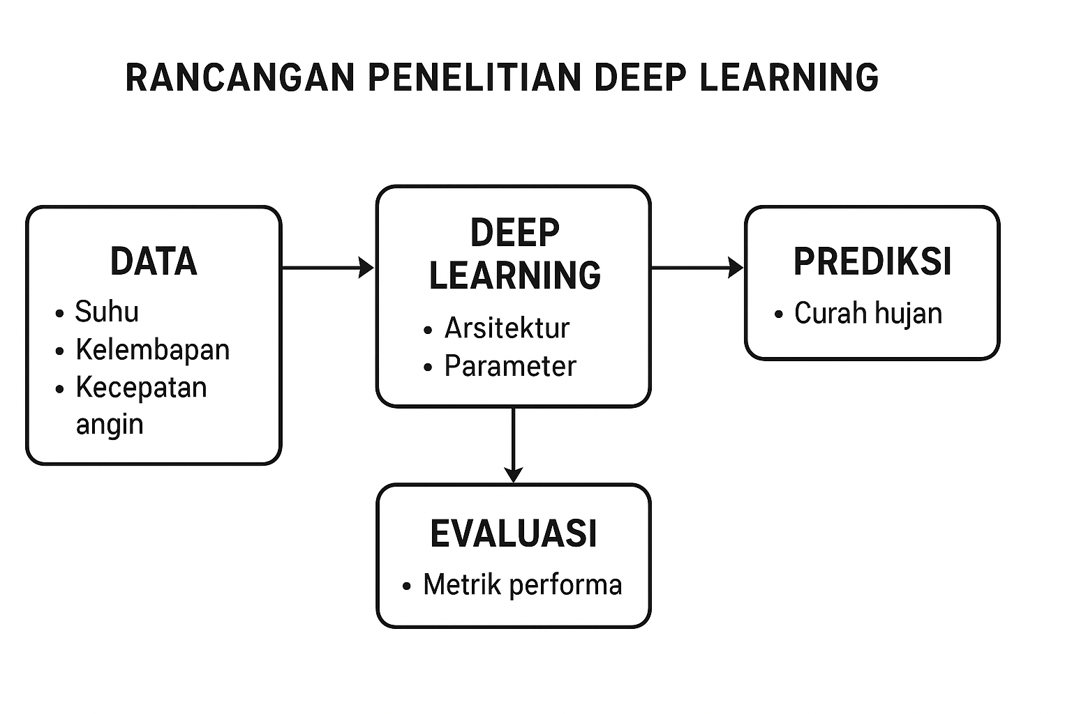
Perancangan Penelitian
rancangan penelitian secara umum berarti menyusun gambaran menyeluruh tentang bagaimana penelitian akan dilakukan
Dibuat dalam bentuk gambar atau flowchart. Rancangan ini sebagai flowchart sebagai technical framework
Jelaskan gamabr rancangan penelitian saudara dengan lengkap dan jelas

Slide 20
Rancangan Penelitian
Pembangunan Model
Pilih arsitektur (CNN, RNN, Transformer)
Tentukan hyperparameter awal
Inisialisasi weights
Training & Evaluasi
Monitor loss & metrics
Gunakan early stopping
Lakukan cross-validation
Optimasi
Hyperparameter tuning
Arsitektur modification
Transfer learning
Testing & Analisis
Evaluasi pada test set
Analisis kesalahan model
Interpretasi hasil
Studi Literatur
Identifikasi gap penelitian
Pelajari arsitektur state-of-the-art
Tentukan baseline model
Persiapan Dataset
Kumpulkan data yang relevan
Lakukan data labeling
Split data: training/validation/test
Preprocessing
Normalisasi & scaling
Data augmentation
Feature engineering

Slide 21
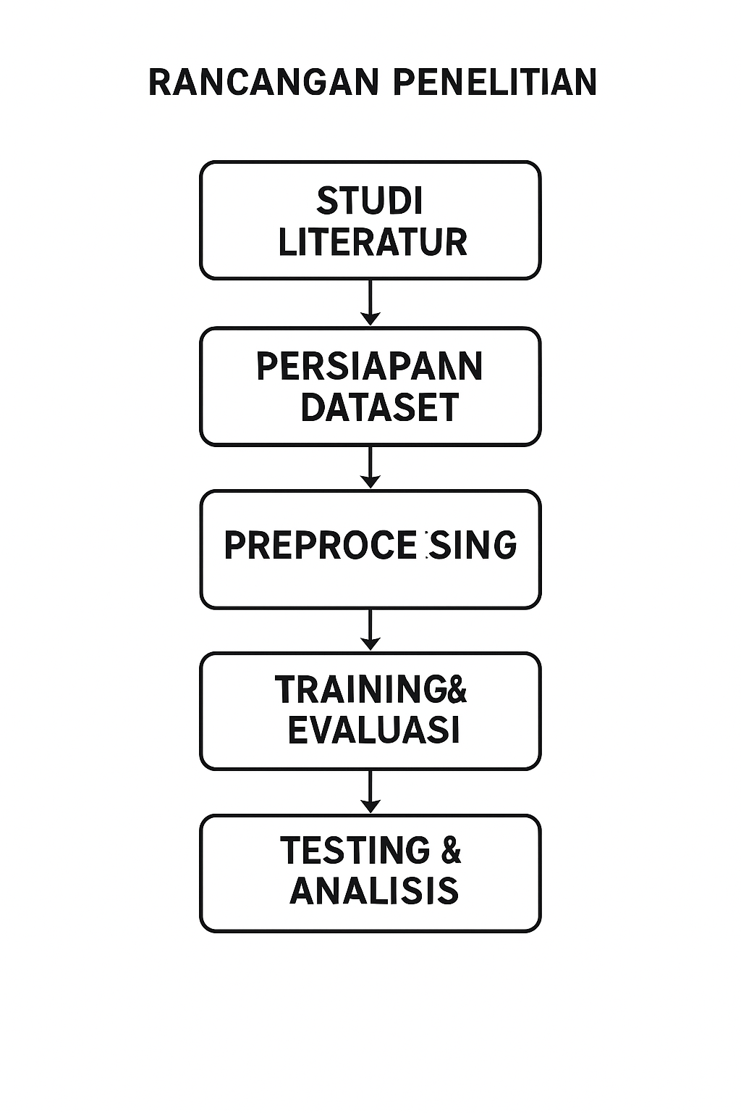
Contoh model Rancangan Penelitian Secara UMum

Slide 22
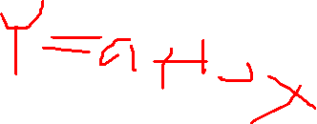
Teknik Analisis Data
Merupakan proses sistematis dalam mengolah, mengorganisir, dan menginterpretasi data untuk menjawab pertanyaan penelitian.
Metode analisis data sesuaikan dengan metode yang digunakan untuk menjawab rumusan masalah
Tuliskan model matematikanya serta beri keteangan symbol-simbul tersebut

Slide 23
Evaluasi Model
Evaluasi model adalah tahap untuk menilai kinerja model yang telah dilatih dalam memprediksi atau mengklasifikasikan data
Beberapa hal yang dilakukan dalam evaluasi model meliputi:
Mengukur akurasi atau error menggunakan metrik tertentu, misalnya:
Untuk klasifikasi: accuracy, precision, recall, F1-score, confusion matrix
Untuk regresi: MAE (Mean Absolute Error), RMSE (Root Mean Square Error), R²
Membandingkan performa antar model atau dengan baseline.
Analisis kesalahan (error analysis) untuk melihat pola prediksi yang salah.
Visualisasi hasil seperti grafik loss, akurasi, atau kurva ROC.

Slide 24
Tip Menulis Evaluasi Model
Tuliskan model matematikanya dan beri keterangan secukupnya atas rumus tersebut. missal apakah semakin besar semakin baik atau kurang baik
Tulis metrik yang relevan sesui dengan penelitian saudara

Slide 25
Daftar Pustaka
Daftar Pustaka ditulis dengan mengacu pada APA 7th Style, Mendeley
Yang ditulis di daftar Pustaka harus ada di sitasi pada body text, begitu pula yang disitasi di body tet wajib ada di Daftar Pustaka
Daftar Pustaka proposal minimal 40 daftar Pustaka

Slide 26
Terima Kasih

